Slide 1


BÀI GIẢNG SOẠN THẢO THEO BỘ SÁCH: CÁNH DIỀU
TOÁN 1
(Tập 1)

Slide 2

Bài 56.
PHÉP CỘNG DẠNG 14 + 3

Slide 3

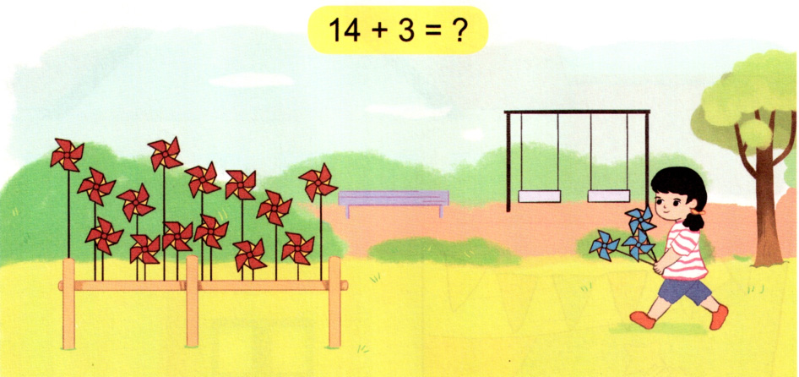
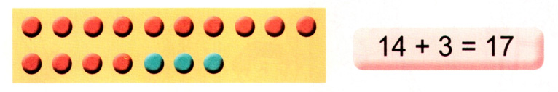
1. Quan s¸t tranh:

Slide 4

140
160
30
0
130
20
50
60
40
80
170
150
10
70
90
180
100
110
120
9
1
2
3
4
5
6
7
8
THẢO LUẬN NHÓM
Sau khi quan sát tranh, em hãy cho biết:
+ Bức tranh vẽ gì?
+ Viết phép tính thích họp vào bảng con.
+ Nói với bạn về phép tính vừa viết.
Yêu cầu
- Làm việc theo bàn.
- Các bạn cùng bàn dựa vào tranh nói cho nhau nghe.

Slide 5




NghØ gi÷a tiết

Slide 6

LUYỆN TẬP

Slide 7

BÀI 1

Slide 8


Slide 9

TRÒ CHƠI: HÁI HOA
Luật chơi như sau:
- Có 4 bông hoa, mỗi bông tương ứng với một câu hỏi. Trong đó có 1 bông hoa may mắn nếu chọn được sẽ được một phần quà.
- Bạn nào giơ tay trước sẽ được quyền chọn bông hoa cho mình, sau khi chọn bông hoa nếu trả lời đúng người chơi sẽ nhận được một phần qùa. Sau thời gian 5 giây không trả lời được thì quyền trả lời sẽ thuộc về bạn khác.
Chóc c¸c b¹n may m¾n!

Slide 10













Notes:
10
Nhấn chuột vào cánh bông hoa đã chọn, sau khi mở cảnh hoa ra, nhấn vào số để đến câu hỏi. Sau khi trả lời đúng nhấn nút Home quay lại trang này/ Chơi xong nhấn vào nút mũi tên để chuyển phần sau.
10

Slide 11






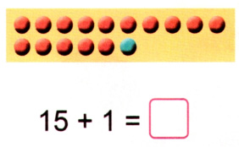


Câu hỏi
Điền số thích hợp vào ô trống?
Home
A. 16
B. 17

Slide 12
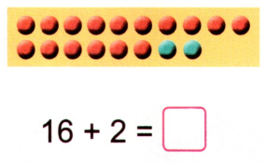
Câu hỏi
Điền số thích hợp vào ô trống?
Home
A. 17
B. 18

Slide 13
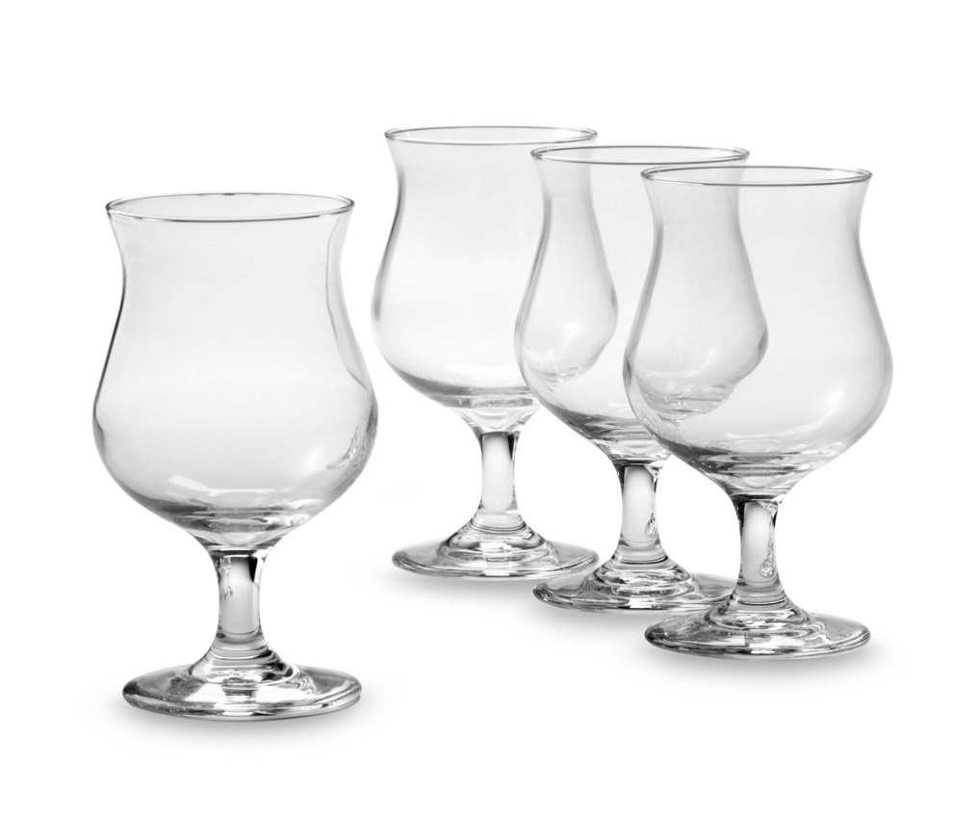


May mắn
BẠN NHẬN ĐƯỢC MỘT PHẦN QUÀ
Home

Slide 14
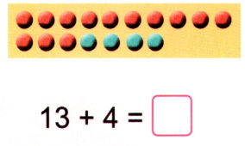


Câu hỏi
Điền số thích hợp vào ô trống?
Home
A. 15
B. 16
C. 17
D. 18

Slide 15

TRÂN TRỌNG CẢM ƠN!

